Slide 1


专业正版电子书目平台
2019年3月
延时

Slide 2
01
了解可知
02
注册认证
03
如何选书
04
阅读技巧
05
活动参与
延时

Slide 3
01
可知是什么？

Slide 4
  可知平台
专业类电子书阅读
专业知识产品学习
可知：专业电子书阅读平台
01
专业书籍直供
02
新书抢先阅读
03
智能匹配学习
04
跨端应用体验
国内顶级专业出版社直供
纸电同步上线荐购看全本
智能匹配系统性学习
多端交互便捷应用体验

Slide 5
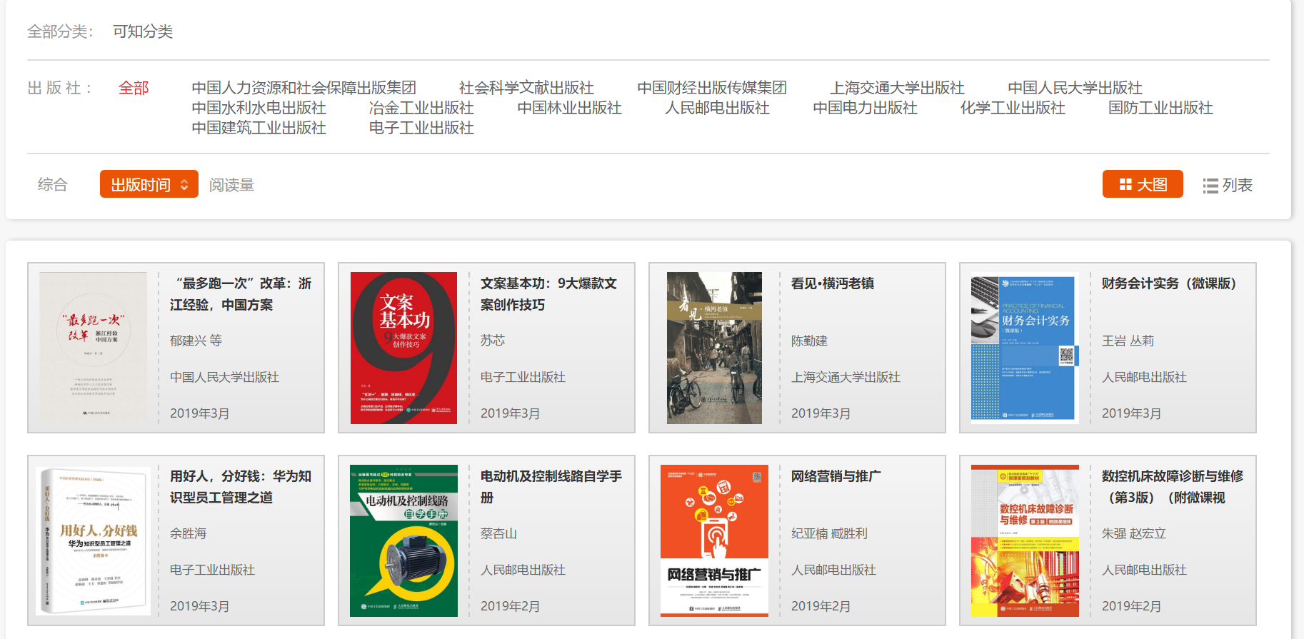
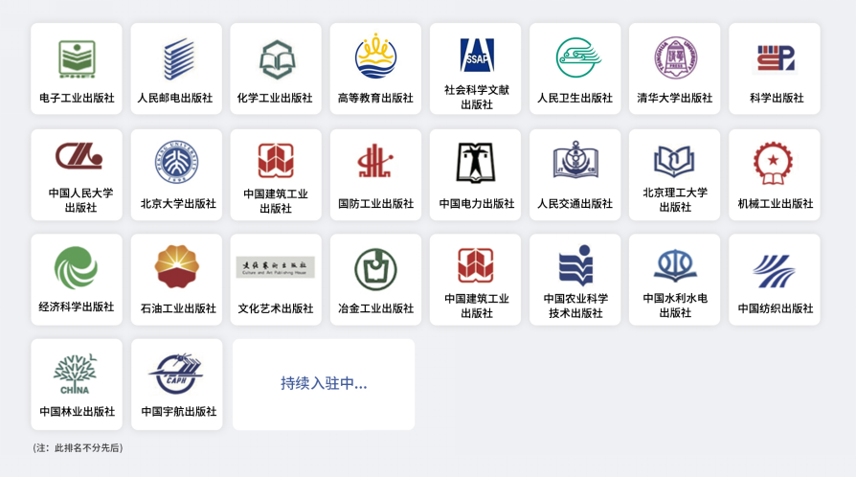
  名社 · 新书· 可知
满足读者读新书、读好书、读经典书的阅读需求！

Slide 6
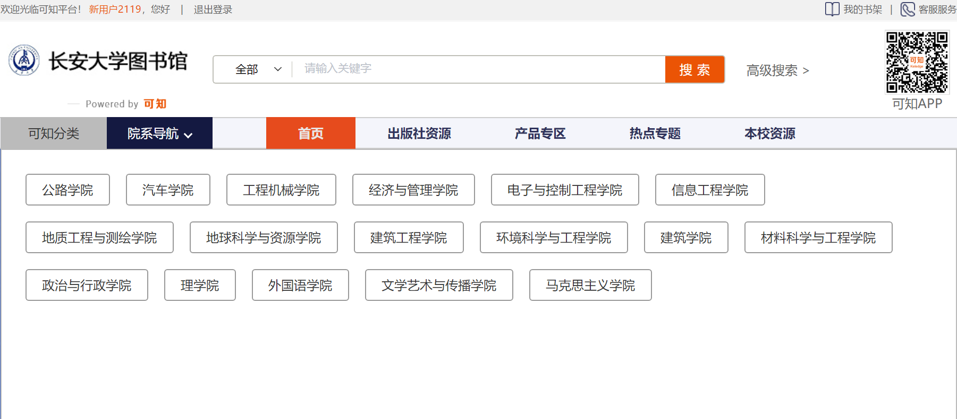
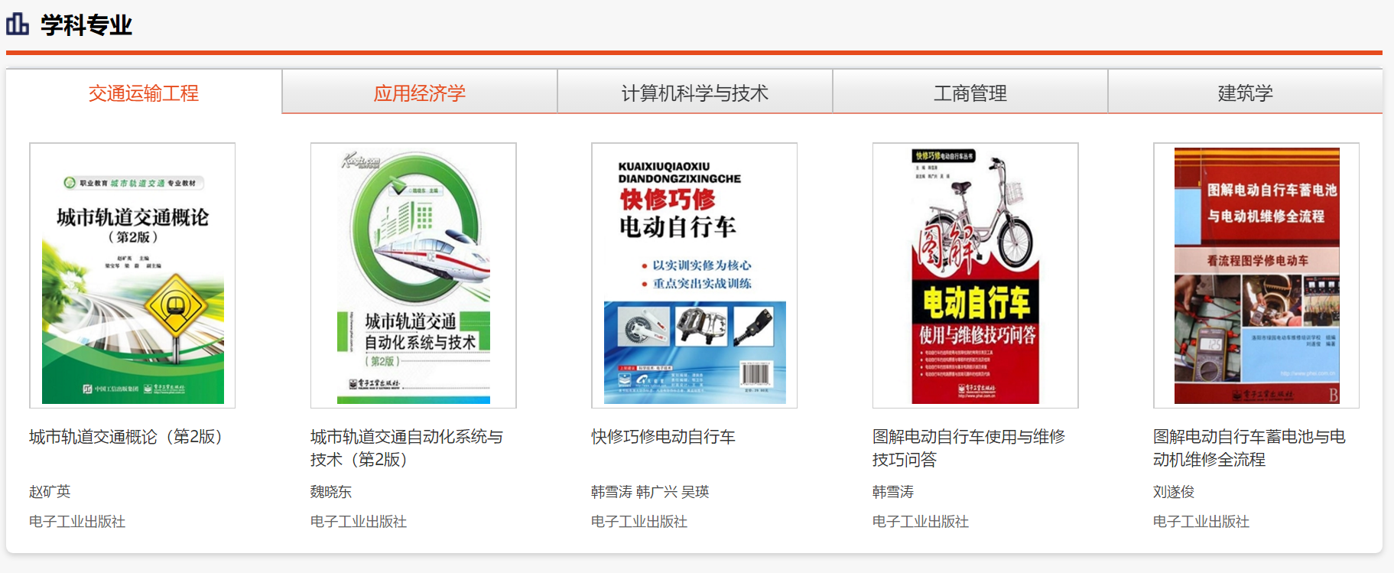
  智能匹配学科专业
可知的智能学科专业匹配机制，可根据每家学校学科设置特点，匹配至院系、学科专业，适用于本校各专业学生系统性阅读学习。
长安大学院系导航匹配结果
长安大学学科专业匹配结果
Notes:
在科技出版与知识服务应用联盟的支持下，可知目前已经具备了比较好的基础。
联盟是在新闻出版业科技与标准重点实验室的基础上，由实验室建设单位电子工业出版社、电子科技大学和中新金桥公司发起成立的一个产业联盟。
联盟主要工作是推动科技出版如何面向教育科研机构提供全面的知识服务，打通产业链，按需提供优质的科技出版产品，以促进科研水平提高和学科建设。
联盟初创期，追求高质高端并期望有效带动行业进步，目前联盟内聚集了10家国内顶级出版社及国内部分高知名度的院校图书馆，共同探讨并推动发展和应用模式。
可知平台是体现联盟价值的技术平台，由联盟成员单位共同参与建设，可知平台将不断发展，努力实现联盟的美好愿景。
目前，接入可知的专业类电子书已达到近14万种，而且每个出版社都会持续定期上架最新电子书，各出版社也将定期通过可知向高校图书馆推送最新纸书出版的书目信息，实现纸电同步的服务。
目前，接入可知平台的出版社数量还在持续增加中，在9月内，预计还会有十多家国内知名的优质专业出版社实现接入，比如经济科学出版社、人民卫生出版社、人民大学出版社、北京大学出版社等，预计自明年起，每年新增的新书电子书品种将超过30000种。

Slide 7
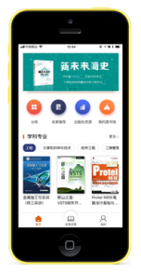
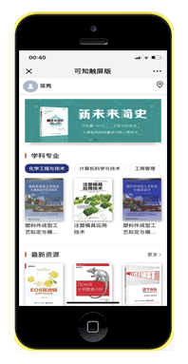
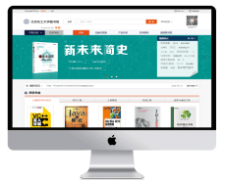
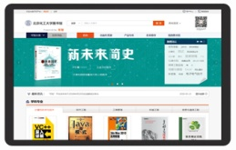
多终端跨设备应用体验
单一账号跨终端、跨场景同步阅读
支持多屏、多窗口、多形态的阅读方式
WEB阅读
移动阅读
PAD阅读
微信阅读

Slide 8
02
玩转可知
注册与认证

Slide 9
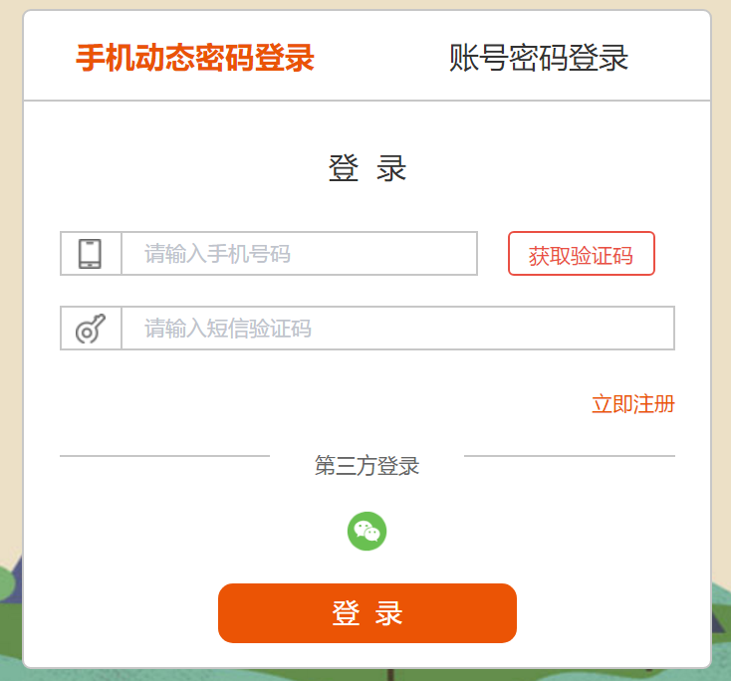
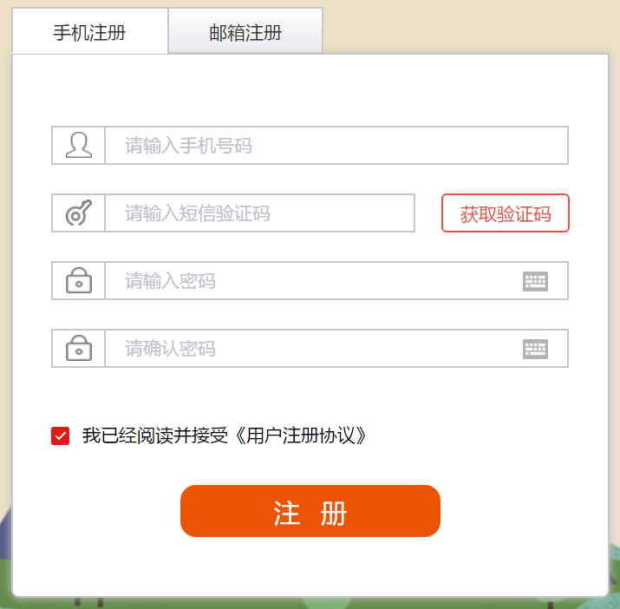

  STEP 1 注册/登录
可知平台支持手机验证码、手机/邮箱账号注册及登录，同时支持第三方微信登录
验证码注册/登录
支持手机/邮箱账号注册/登录
Tips:注册账号是必备操作噢~有了账号亲的阅读记录、荐购信息才可保存，便于下次继续阅读使用。
Notes:
在科技出版与知识服务应用联盟的支持下，可知目前已经具备了比较好的基础。
联盟是在新闻出版业科技与标准重点实验室的基础上，由实验室建设单位电子工业出版社、电子科技大学和中新金桥公司发起成立的一个产业联盟。
联盟主要工作是推动科技出版如何面向教育科研机构提供全面的知识服务，打通产业链，按需提供优质的科技出版产品，以促进科研水平提高和学科建设。
联盟初创期，追求高质高端并期望有效带动行业进步，目前联盟内聚集了10家国内顶级出版社及国内部分高知名度的院校图书馆，共同探讨并推动发展和应用模式。
可知平台是体现联盟价值的技术平台，由联盟成员单位共同参与建设，可知平台将不断发展，努力实现联盟的美好愿景。
目前，接入可知的专业类电子书已达到近14万种，而且每个出版社都会持续定期上架最新电子书，各出版社也将定期通过可知向高校图书馆推送最新纸书出版的书目信息，实现纸电同步的服务。
目前，接入可知平台的出版社数量还在持续增加中，在9月内，预计还会有十多家国内知名的优质专业出版社实现接入，比如经济科学出版社、人民卫生出版社、人民大学出版社、北京大学出版社等，预计自明年起，每年新增的新书电子书品种将超过30000种。

Slide 10
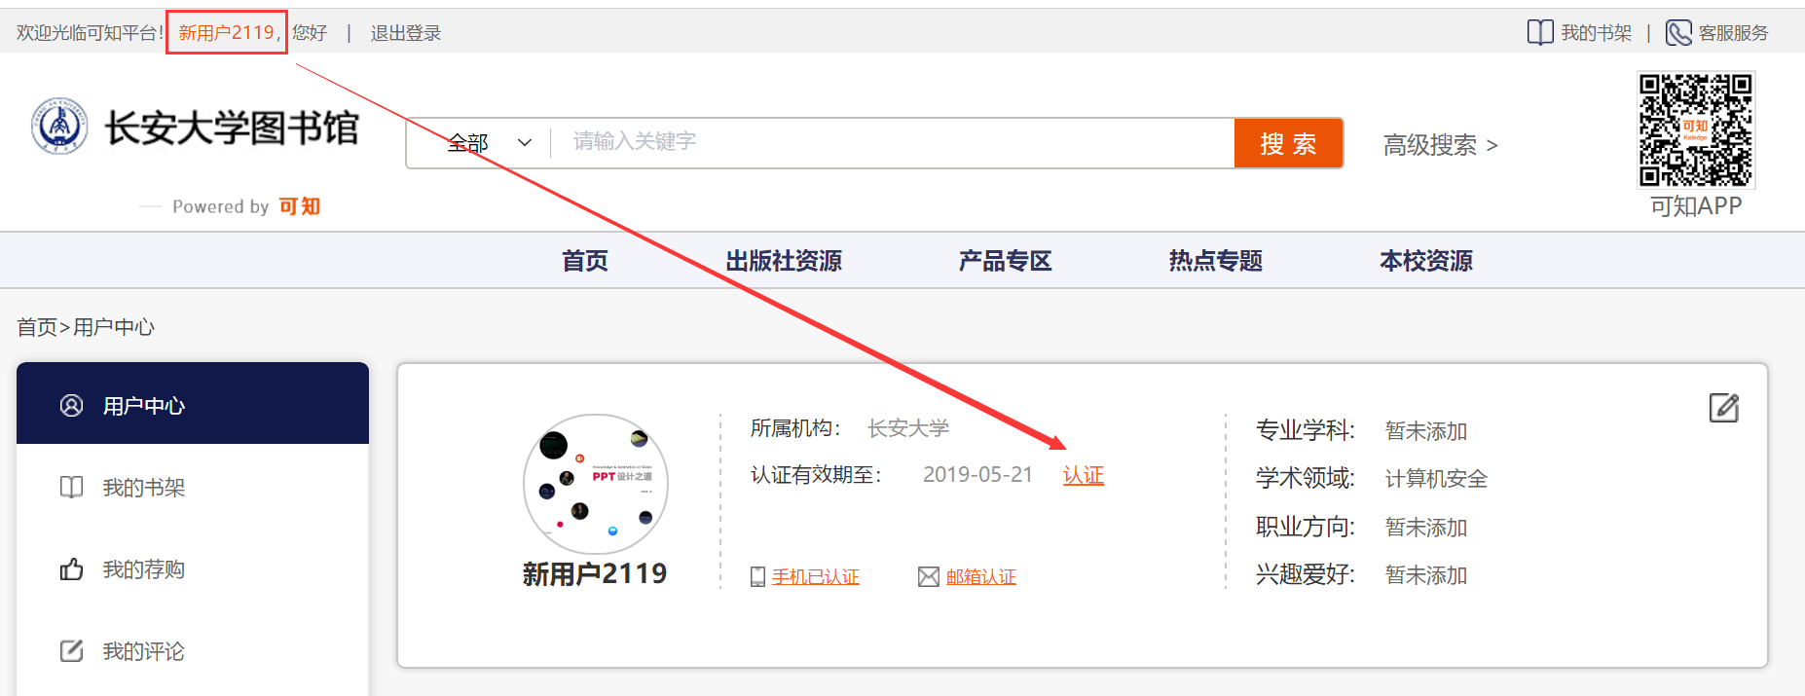
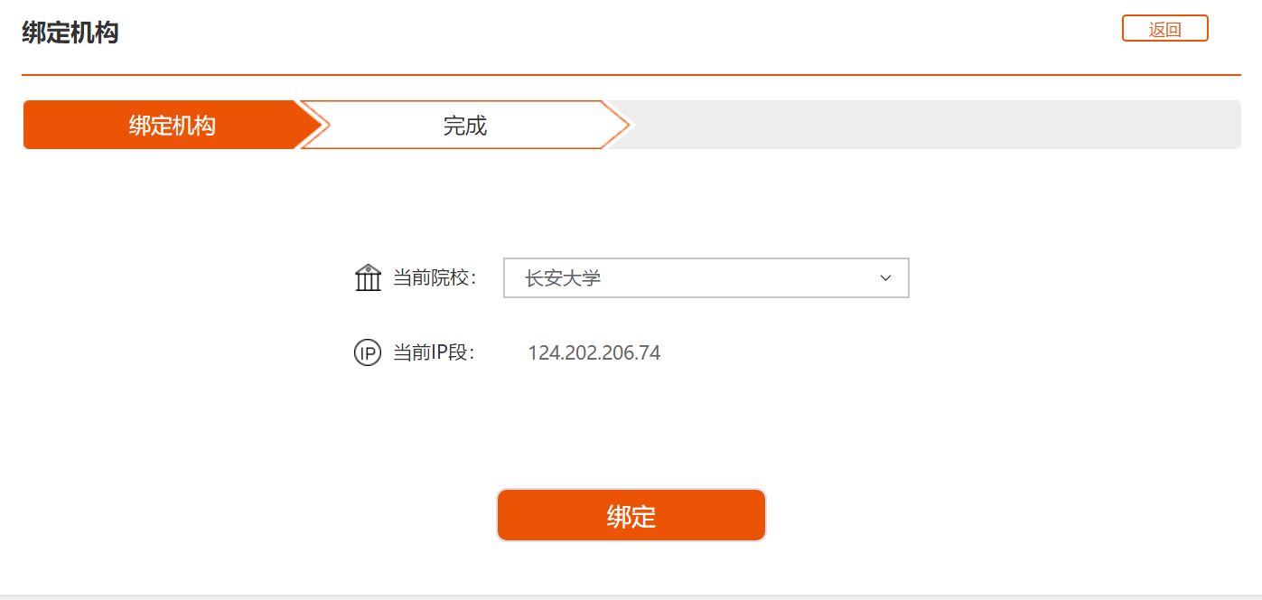
  STEP 2 机构认证
机构认证：请在学校校园网内进行认证。
认证路径：点击“用户名”进入用户中心
点击“认证”
选择认证学校，确定当前IP段为校园网络
点击“绑定”，完成认证。

Slide 11


  STEP 2 机构认证
Tips:认证的好处是什么？
认证了就有了身份呀!~
可以免费阅读“本校资源”内的已购资源；
可以不受IP段限制，回家也能继续看书；
学校未采购的电子书，点下“荐购”自己就可抢先看全本（薅到羊毛了，有木有~）
Tips:认证的期限多长，到期了怎么办？
认证一次的期限为60天，完成认证后不受IP段限制访问阅读
认证到期前5天，系统会自动提示再次认证
再次认证时仍需在校园网内进行哟！
Tips:不进行身份认证会怎样？
无法全本阅读本校已购资源
无法荐购
只能阅读平台所有资源试读部分

Slide 12
03
玩转可知
如何选书

Slide 13

  如何选书
如何检索到适合自己专业的书？
可知平台搜索与其它平台搜索有什么区别？
如何使用搜索功能？

Slide 14
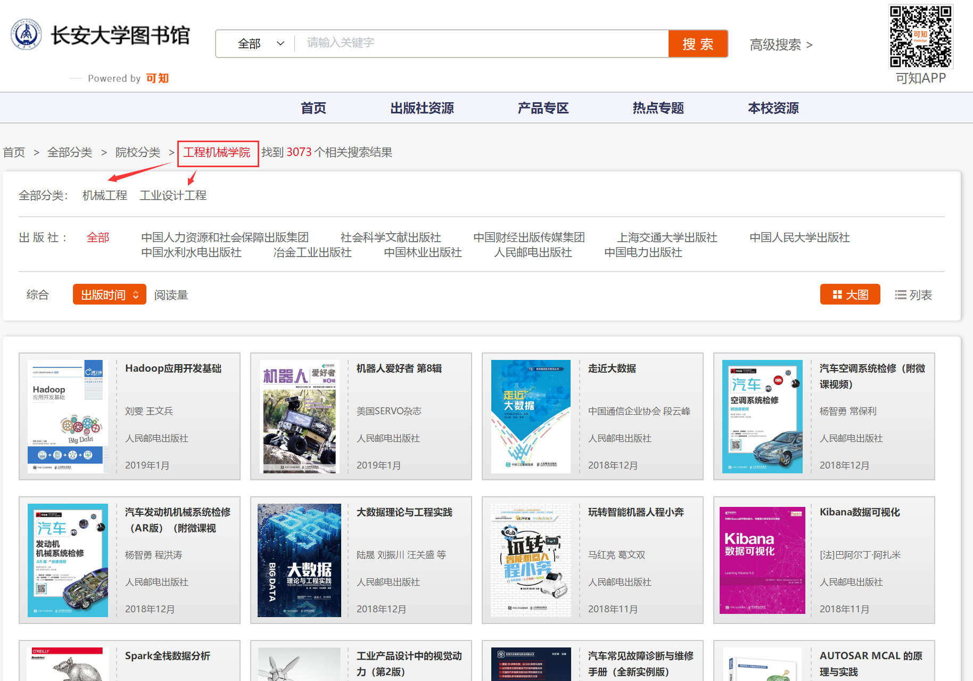
  如何选书
平台根据院系匹配专业，提供不同院系不同专业的图书资源，帮助学习者系统性学习

Slide 15
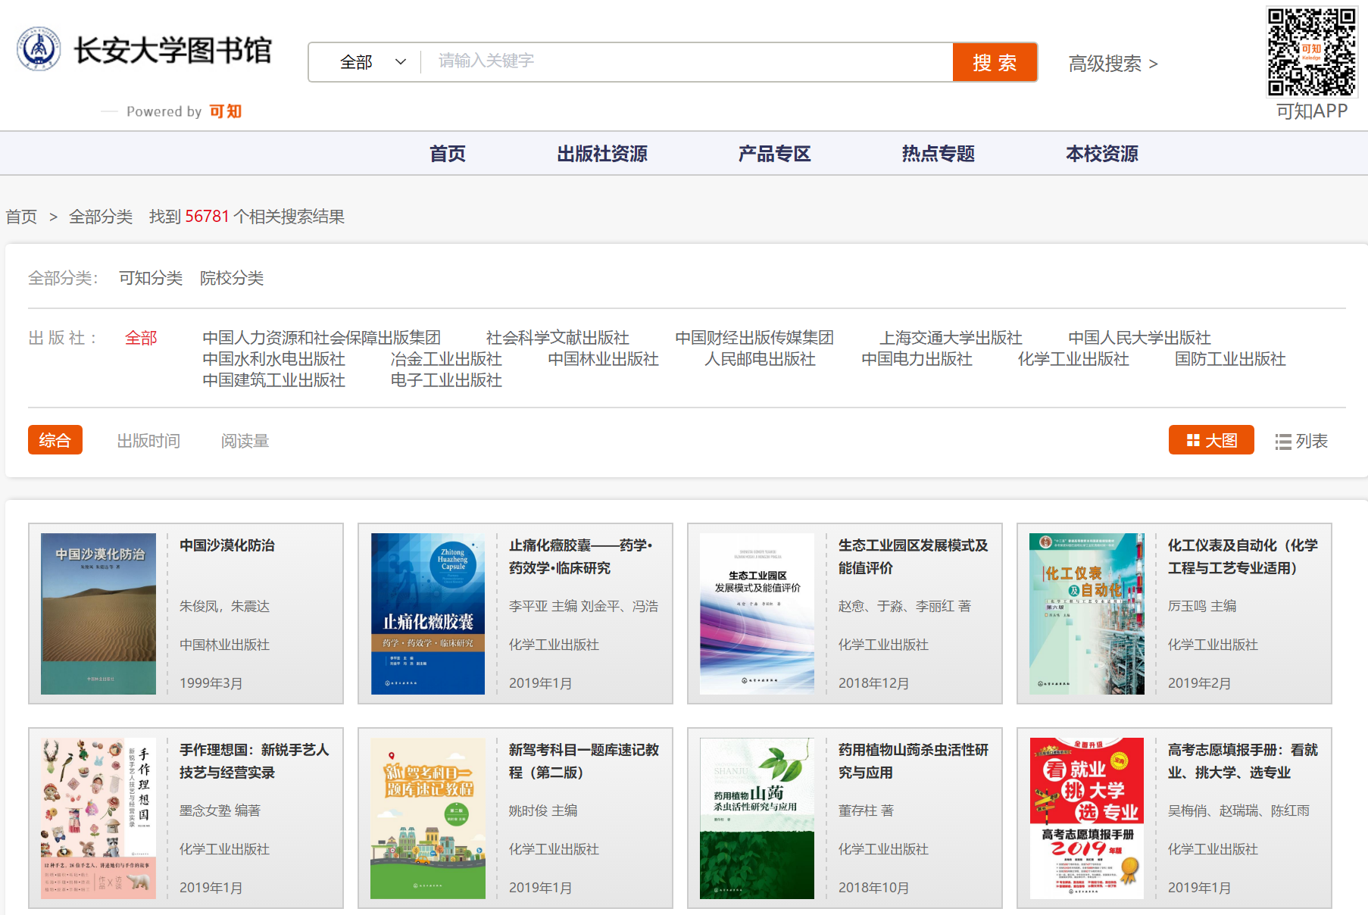
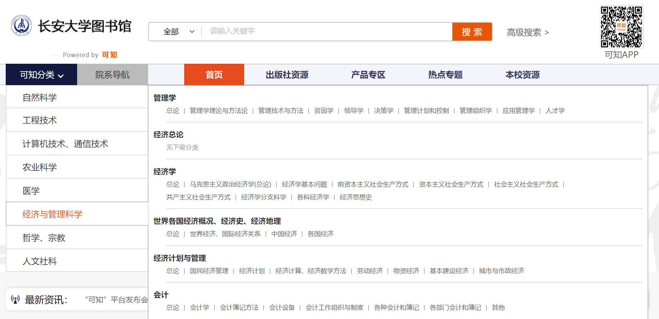
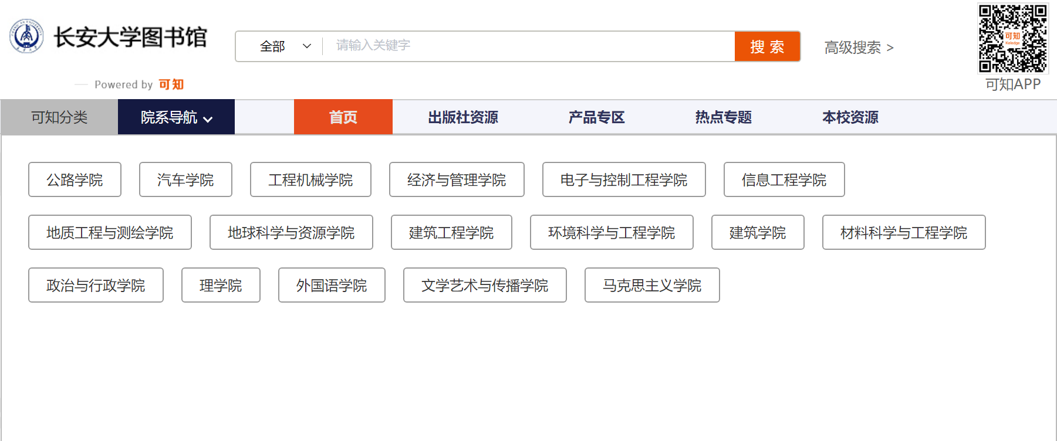
  如何选书
平台支持学术导航、院系导航检索、关键字检索（包括书名、作者、ISBN、出版社）
支持按出版社筛选、按出版时间、阅读量排序

Slide 16
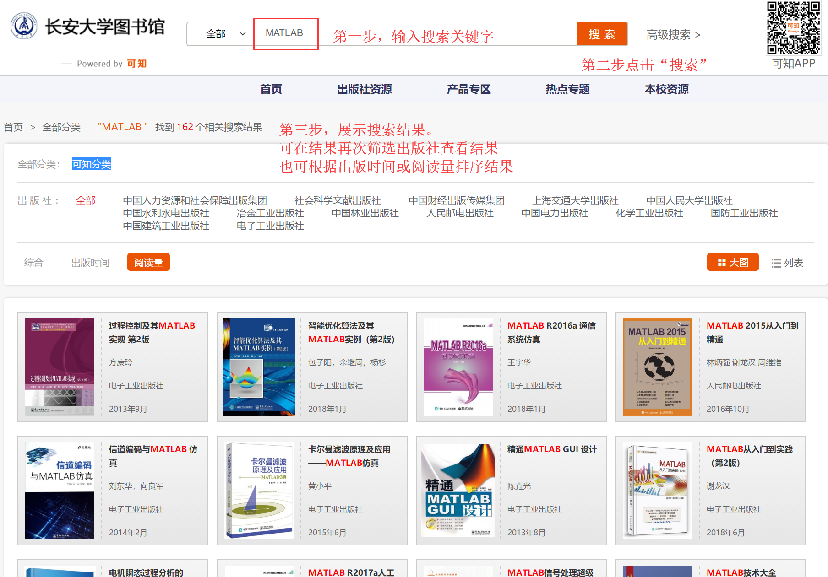
  如何选书

Slide 17
04
玩转可知
阅读技巧

Slide 18

  阅读技巧
如何阅读学校图书馆已采购资源？
如何利用可知平台“省”钱？
学习看书必备功能不可不知

Slide 19
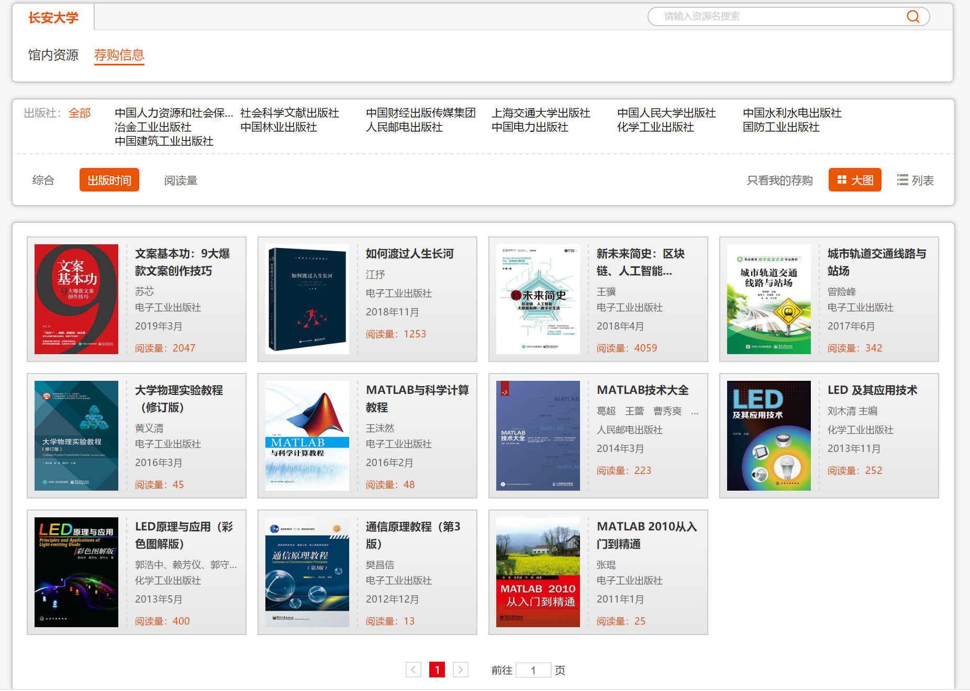
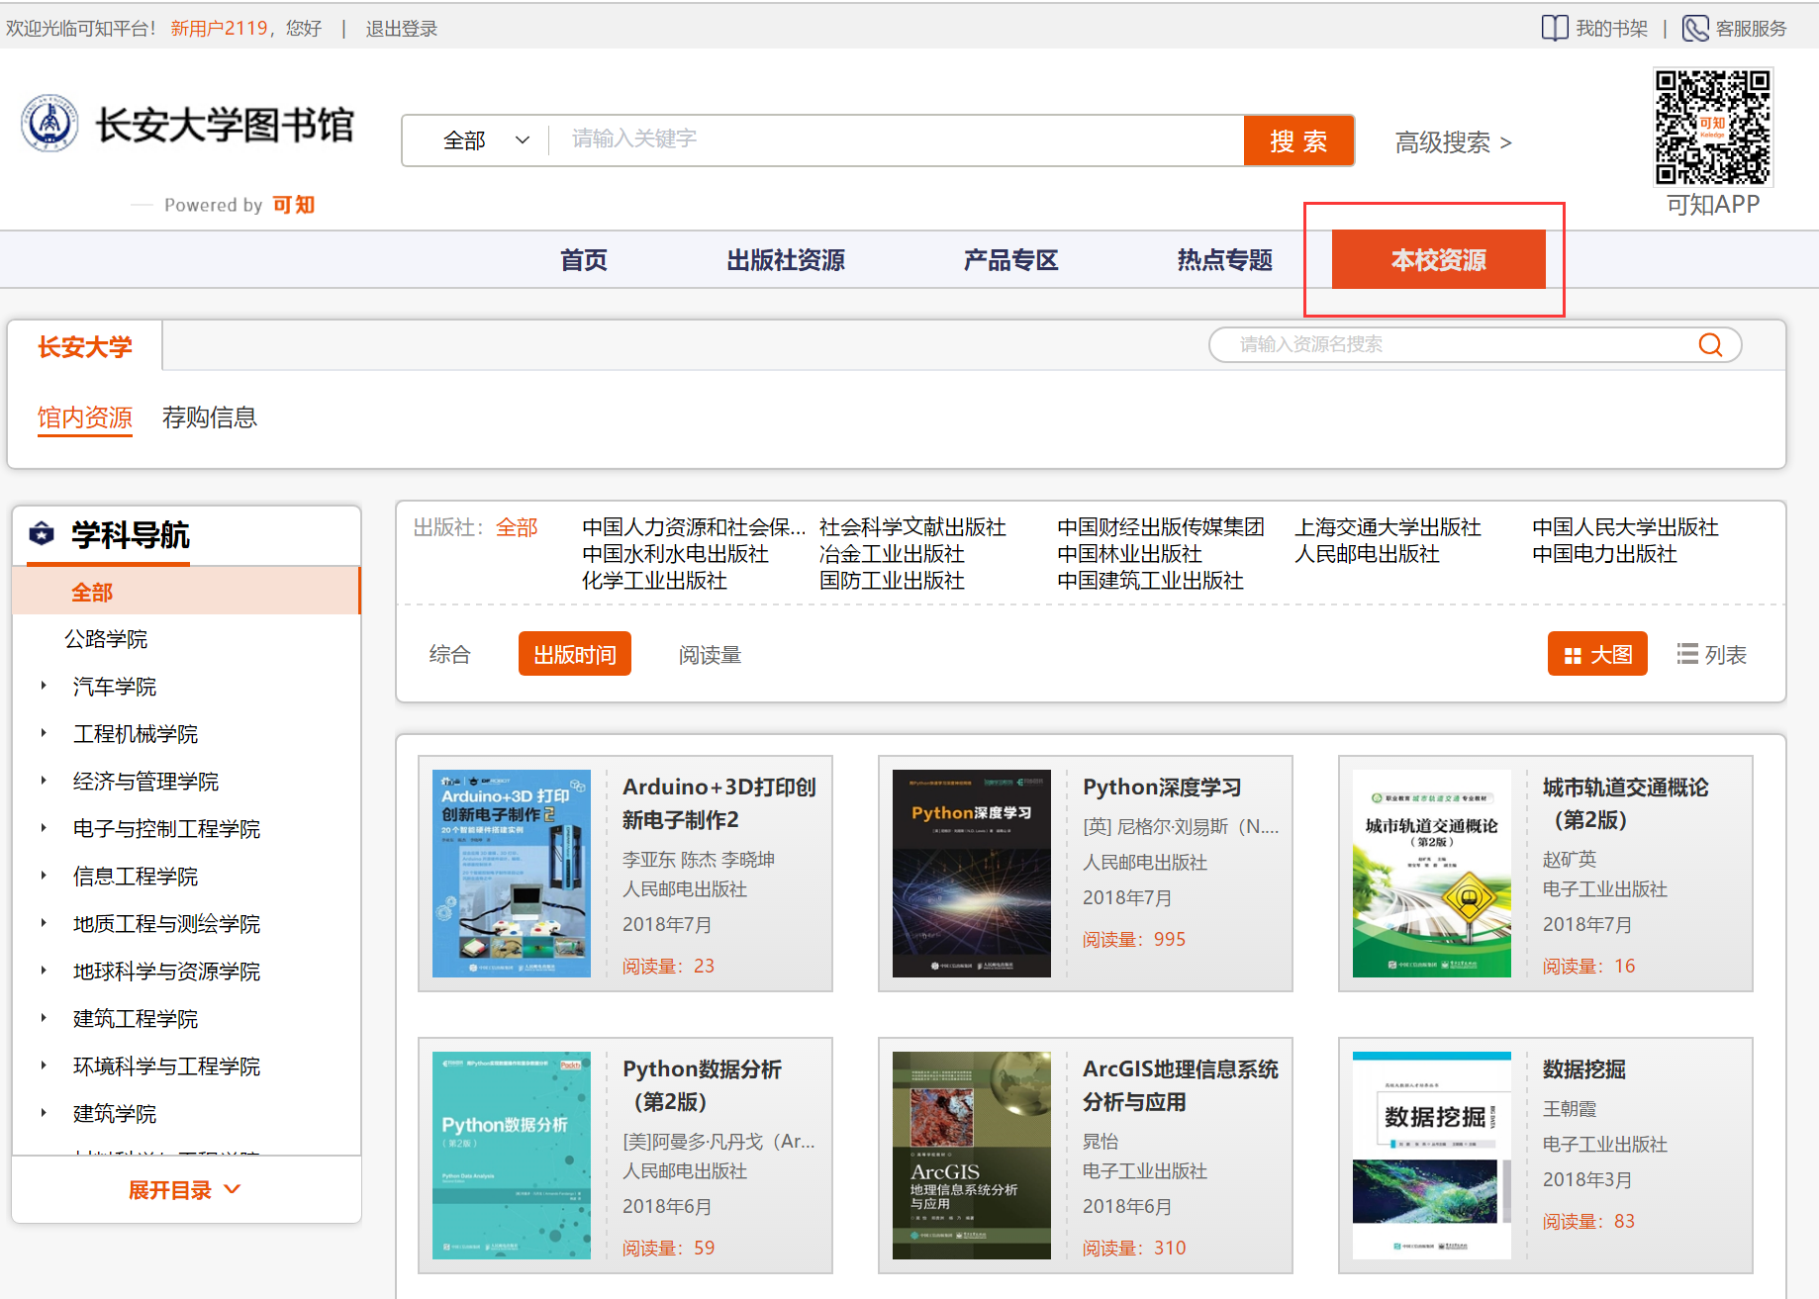
  阅读技巧
Get技巧一：如何找到本校已购资源？ 登录状态点击“本校资源”

Slide 20
  阅读技巧
Tips:本校资源是什么？
本校资源为本校图书馆统一采购资源（就是学校买单，亲免费看~）
面向本校认证用户免费全本阅读；
本校已购资源会根据学生需求持续增加；
本校资源web端提供在线阅读，移动端提供在线+下载阅读
Tips:想看的电子书学校未采购，怎么办？
认证用户通过“荐购”功能，即可直接看全本，无需等到学校统一采购！
同时自己荐购的电子书，也可在本校资源-荐购信息一栏中查询

Slide 21
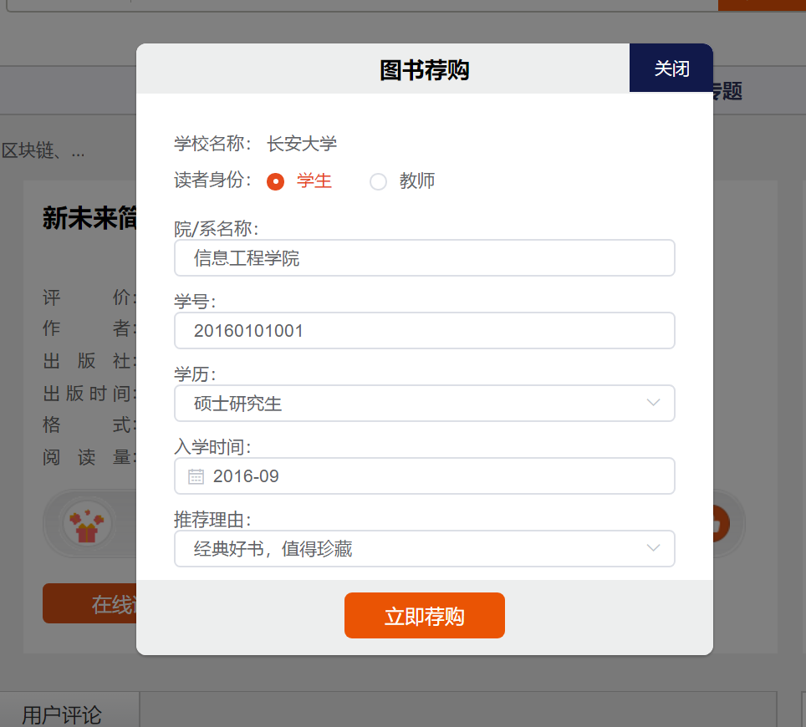
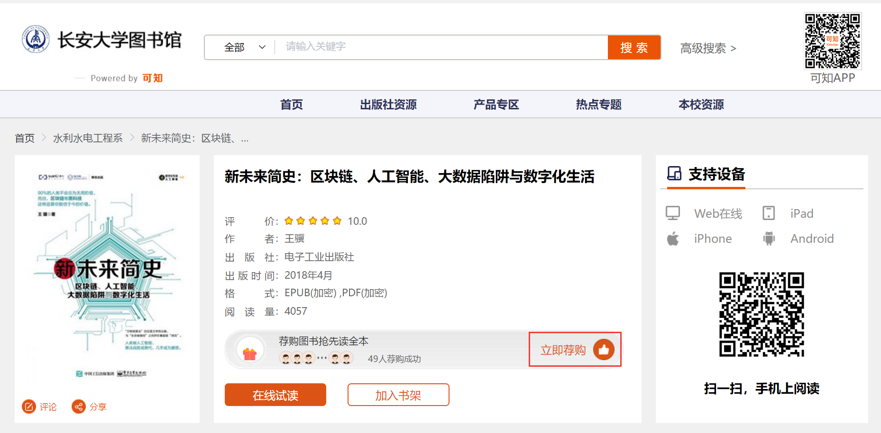
  阅读技巧
Get技巧二：学会用荐购功能，借助可知平台，同步出版新书免费抢先看全本
详情页“荐购”功能位置

Slide 22
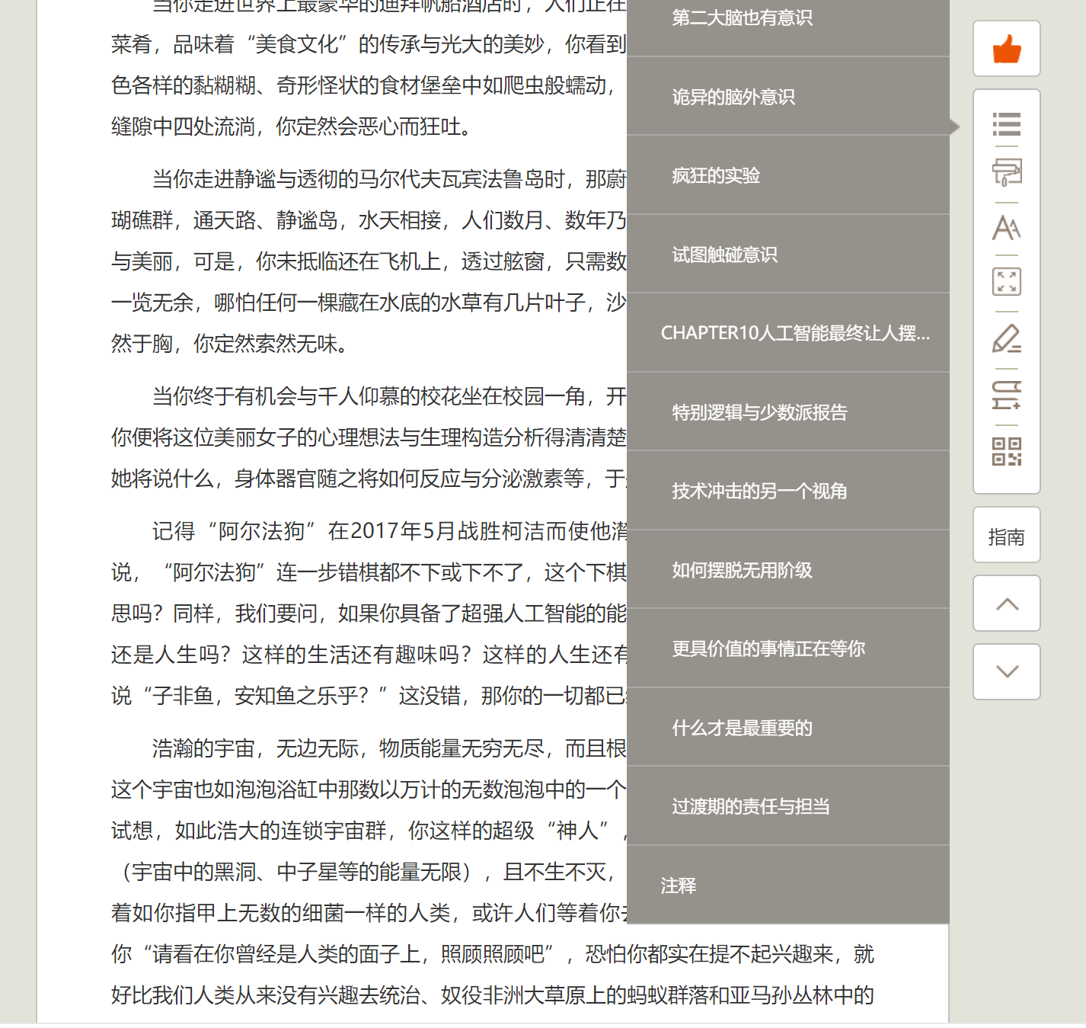
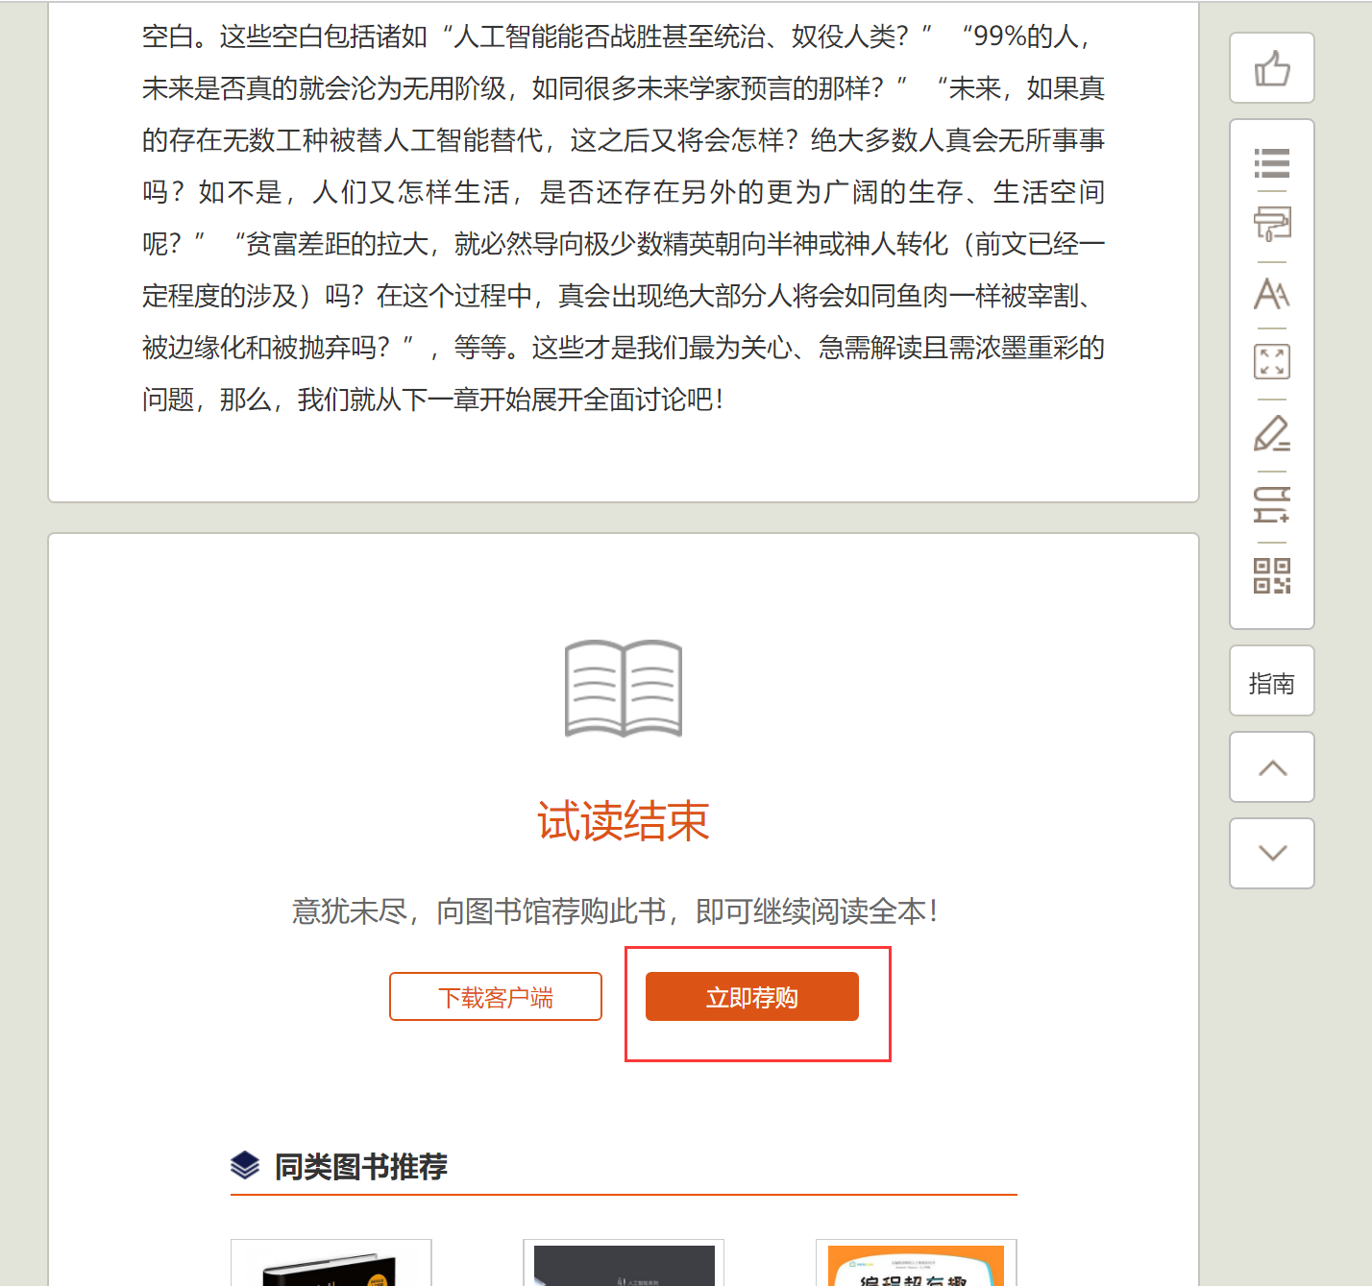
  阅读技巧
阅读时也可进行荐购
Notes:
通过内容将各方有效的连接在一起，持续不断的满足各方的基本需求，这就需要构建一个具有良好模式的技术平台进行支撑。

Slide 23
  阅读技巧
Tips:荐购是什么？
荐购是为解决本校师生及时阅读电子书，又为校图书馆提供采购支持的一项功能。
Tips:荐购能解决我什么问题？
解决亲想要看的书，校图书馆没有采购到位，甚至等到快毕业还没看到书的问题。
可知平台采用荐购即开放阅读权限的方式，即荐购优先看全本，无需等待图书馆采购，不仅节省师生大笔银子，也减轻图书馆采购周期长的压力。
Tips:荐购后都谁能看到？
平台采用谁荐购谁能看全本的方式，不影响其它读者，所以亲们一定要登录账户并认证噢~
自己的荐购信息可在用户中心-我的荐购中查询

Slide 24
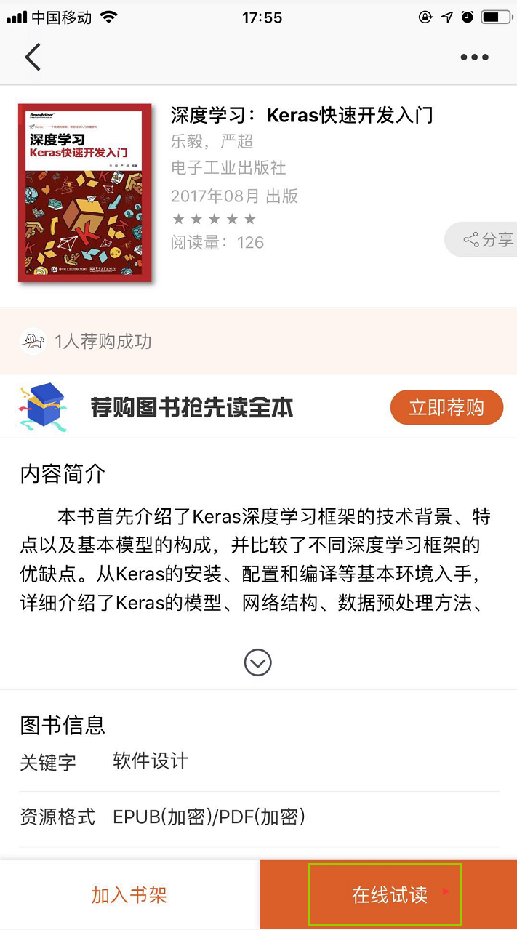
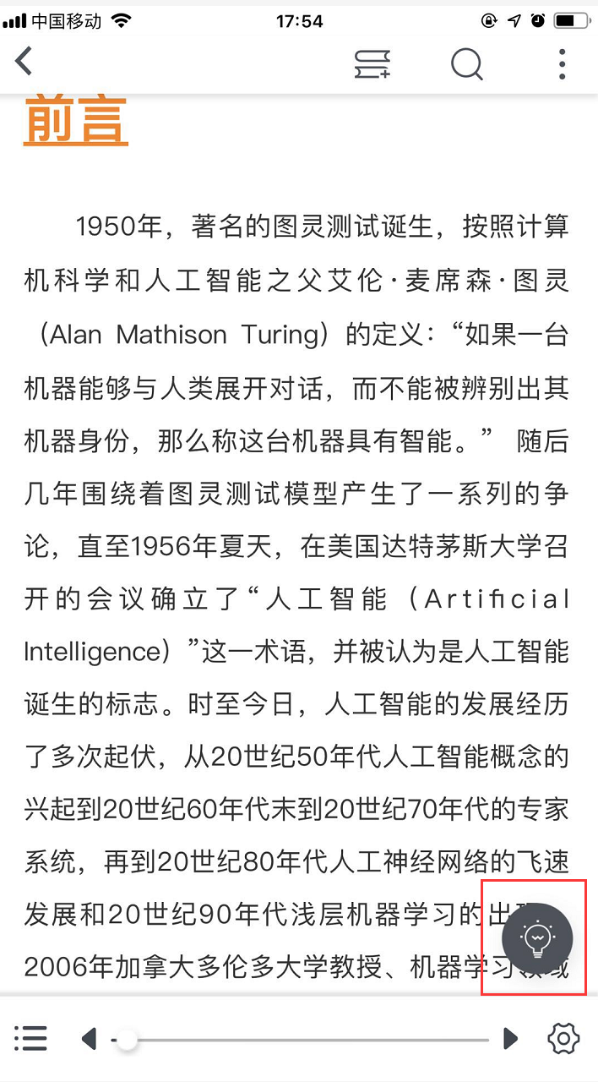
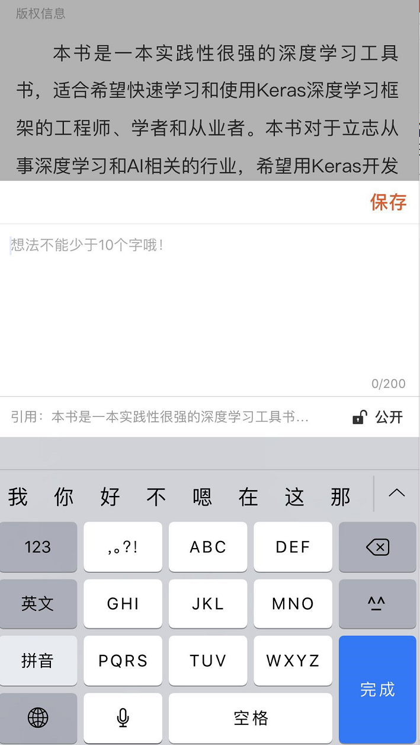
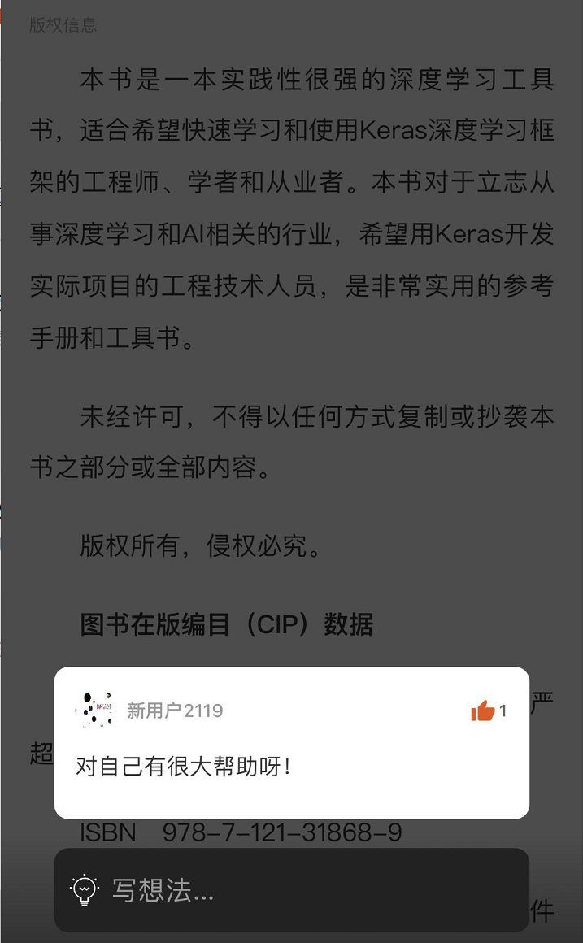
  阅读技巧
Get技巧三：想法笔记，随手记录，分享知识点，小伙伴们一起学！
点击“在线阅读”
点击“想法”图标
编辑“想法”并发布
点击“想法”查看

Slide 25
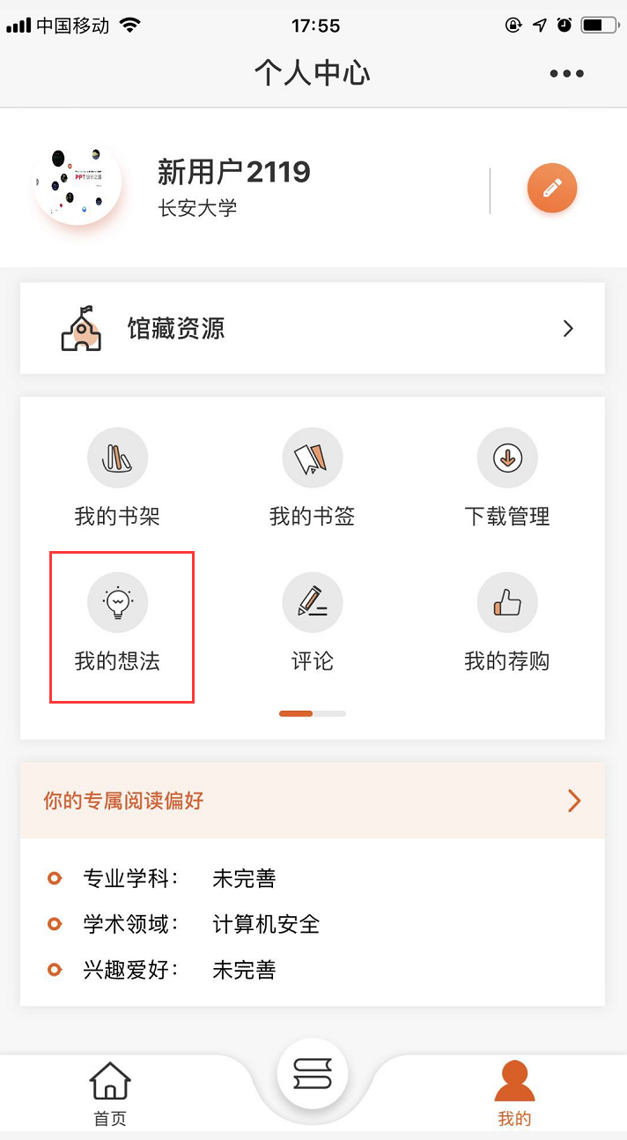
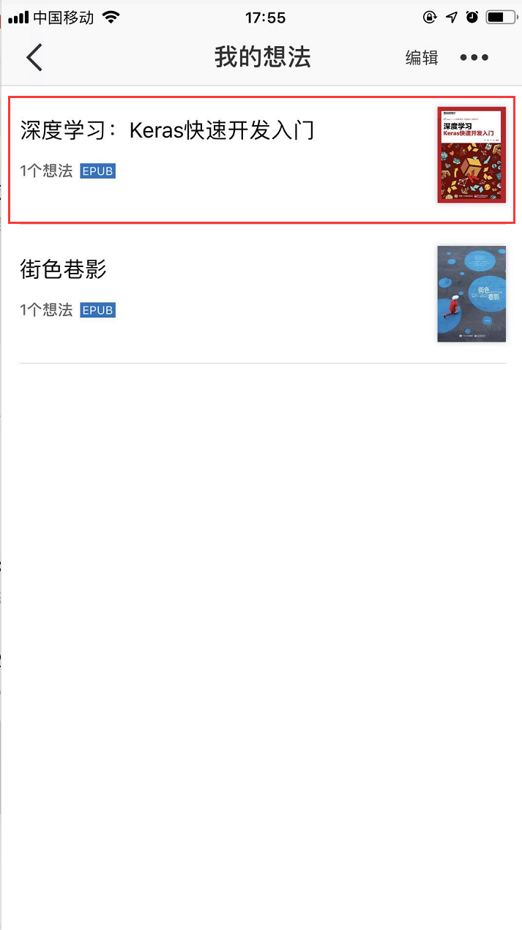
  阅读技巧
个人中心-我的想法-可对已发布的想法进行查看与删除

Slide 26
  阅读技巧
Tips:想法是什么？
想法是阅读电子书的同时，将随想或笔记在当前电子书上进行记录。
Tips:为什么我在PC端没有看到“想法”功能？
目前“想法”功能仅支持移动端APP使用，PC端网页、h5版暂不支持
Tips:我发布了想法，谁能看到？
亲发布想法时，可选择公开或不公开锁，如选择公开则平台用户均可看到；如选择不公开则仅自己可见。
Tips:我发布了一条想法，想要删除怎么办？
点击“我的”进入个人中心，点击“我的想法”，点击“编辑”即可选择删除。

Slide 27
05
活动参与

Slide 28
活动参与
可知平台“集藏书票、赢大奖”活动
10万大奖等你来瓜分！
活动方式
本次只要集齐10张藏书票
即可获得1000元大奖（20名）
集齐其中特定三张藏书票
即可获得200元奖励（400名）
活动时间
2019年4月1日——2019年4月30日
活动具体说明请关注“可知”公众号

Slide 29





www.keledge.com
可知公众号
可知app
科技出版与知识服务应用联盟
延时

